Slide 1
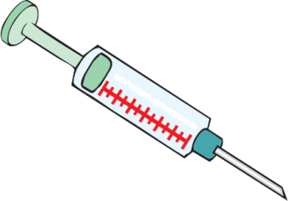
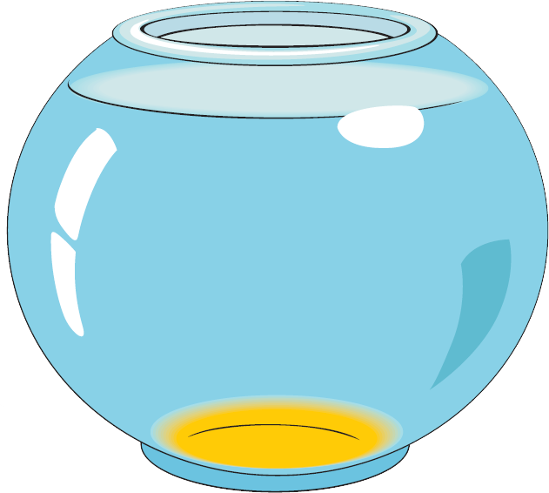
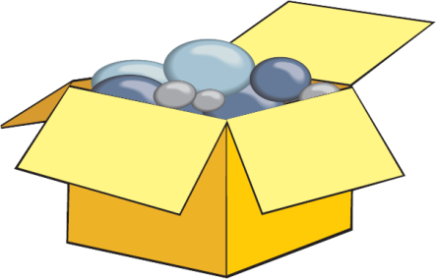
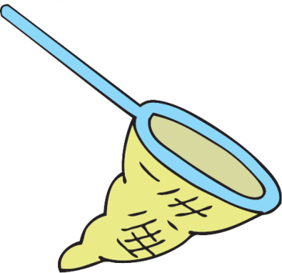
Оберіть предмети, які потрібні для облаштування акваріуму. Для чого вони потрібні?

Slide 2
Як називається рибка? Як вона виглядає?
Чому рибку називають золотою?

Slide 3
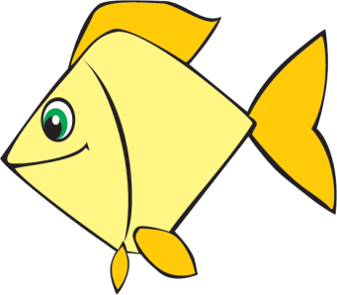
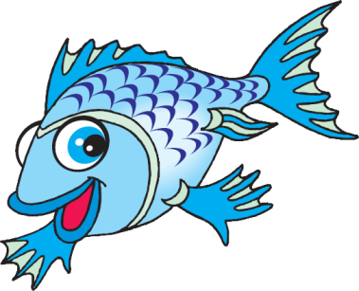
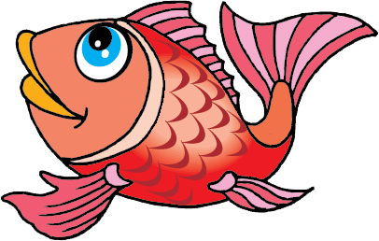
Знайдіть однакові пари рибок.

Slide 4
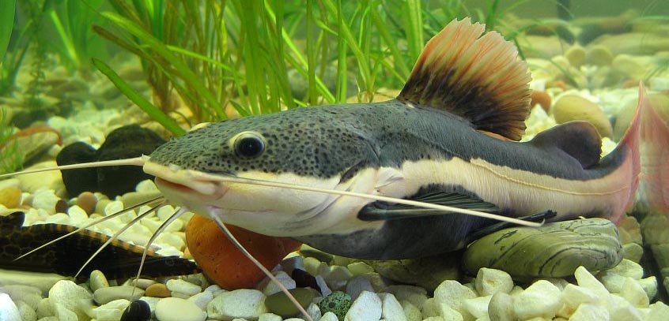
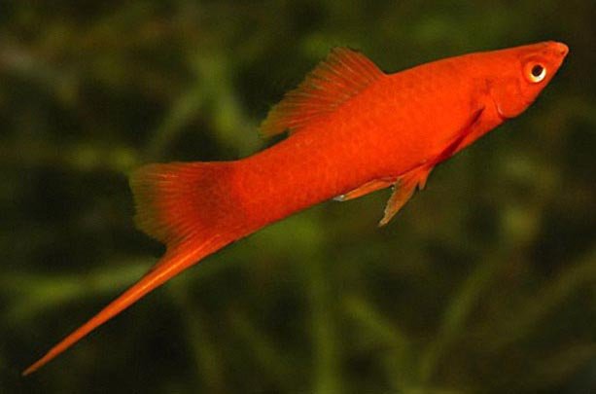
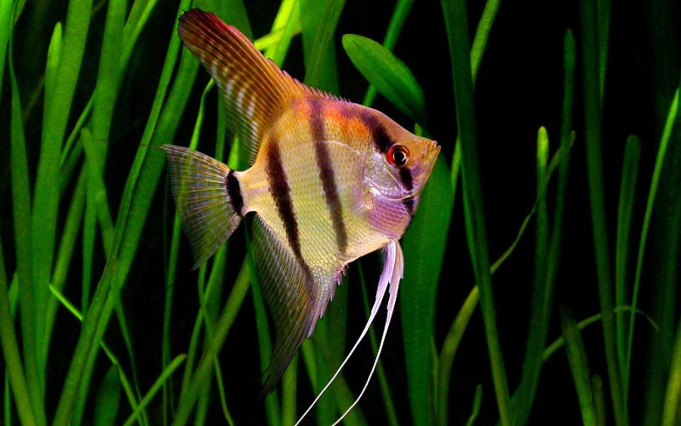
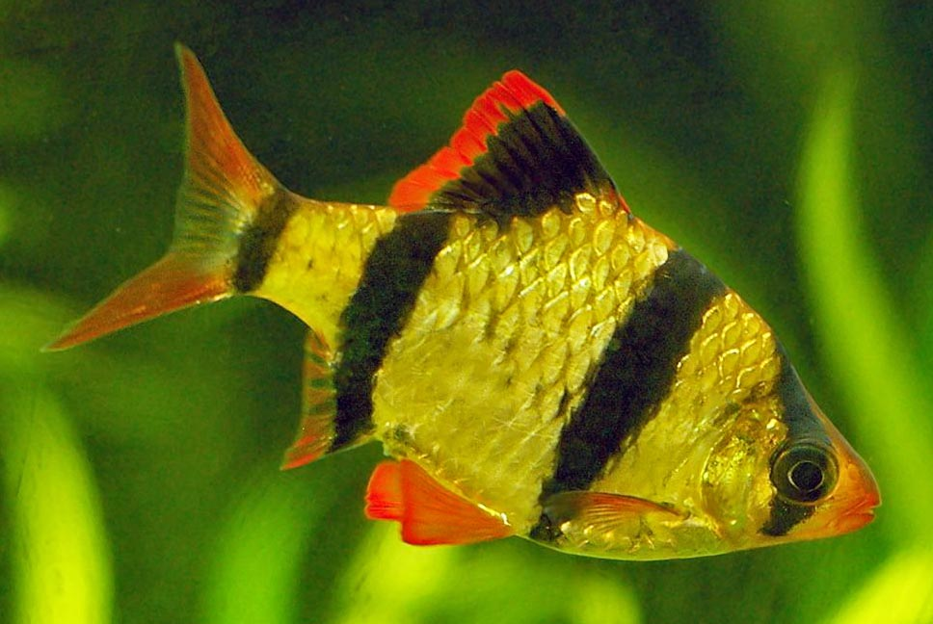
Назвіть та опишіть рибок. Розкажіть про розмір та форму тулуба, плавців, голови; рух рибок; особливості зовнішнього вигляду. Які умови слід створити, щоб рибки жили тривалий час і були здоровими? Чим і як їх годують?

